Slide 1
智慧校園
汽車eTag比對系統
組員：
A1083313 黃紹倫、 A1093324 黃怡婷
A1093357 張竣維、 A1093359 謝益嘉
A1093361 陳亭瑄、 A1093367 陳俐卉
指導教授：蕭漢威 教授

Slide 2
目錄
1
2
3
系統架構介紹
控制程式說明
進度說明
Notes:
1.謝、婷 2.黃、卉 3.張 簡報:瑄

Slide 3
1
系統架構介紹

Slide 4
系統流程
在各車道口架設RFID感應器，偵測欲進到校內的車輛eTag。
讀取到車輛eTag資料後，與校內資料庫做比對，查看是否為已授權過的車輛。
確認車輛已授權後，由透過程式控制繼電器開關柵欄。
1

Slide 5
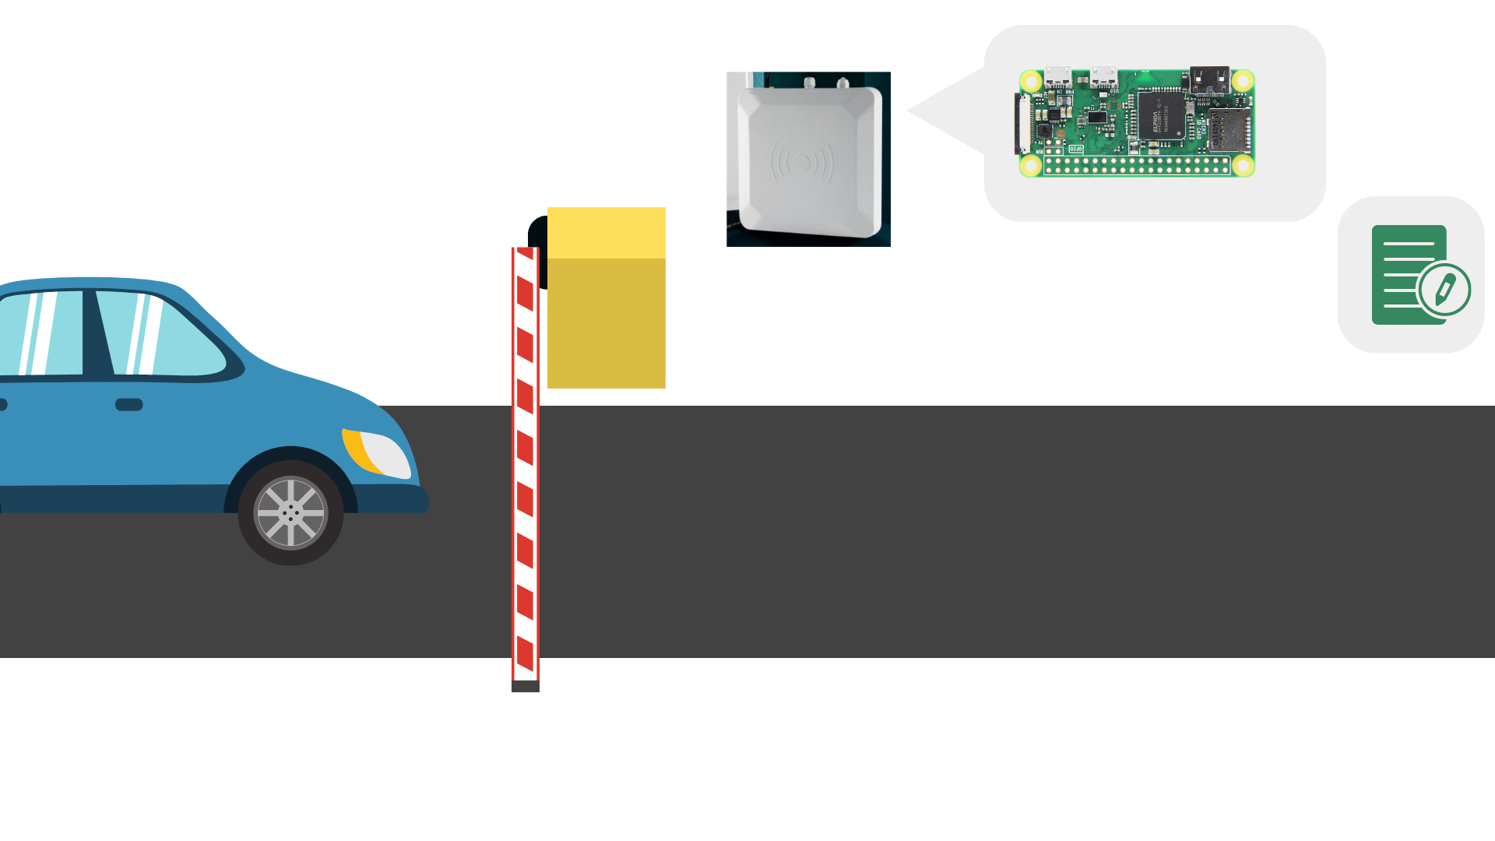
使用示意圖
2

Slide 6
相關器材
eTag 貼紙
eTag 讀取器
繼電器
樹梅派
轉接頭/USB HUB
外接螢幕/鍵盤
3

Slide 7
E-tag 格式
設備工作於定時模式下讀到標籤數據輸出格式如下：
1B 39 01 00 12 00 10 81 30 00 AA BB 20 16 03 01 10 80 A0 00 A0 01 00 00 XX
其中：
1B 39 ---包頭 (這是固定的)
01---設備群組號 (取值範圍0x00-0xFF即0-255，此值可在設備用戶參數中修改)
00---設備地址 (設備地址取值範圍0x00-0xFF即0-255，此值可在設備用戶參數中修改)
12 00---包數據長度(低字節在前)
10---標籤基本數據長度=RSSI(1Byte)+PC(2Byte)+標籤數據(N Byte,N=“EPC或TID或EPC+ TID”)+天線號(1 Byte)
81---標籤RSSI值
30 00--- 標籤PC值
AA BB 20 16 03 01 10 80 A0 00 A0 01---標籤EPC數據
00---天線號(00表示1號天線讀的數據,01表示2號天線讀到的數據)
00---附加的數據類別
XX---數據校驗和（從標籤基本數據長度到數據校驗和前的所有數據校驗和）
4
Notes:
7

Slide 8
E-tag 格式
設備工作於定時模式下讀到標籤數據輸出格式如下：
1B 39 01 00 12 00 10 81 30 00 AA BB 20 16 03 01 10 80 A0 00 A0 01 00 00 XX
其中：
1B 39 ---包頭 (這是固定的)
01---設備群組號 (取值範圍0x00-0xFF即0-255，此值可在設備用戶參數中修改)
00---設備地址 (設備地址取值範圍0x00-0xFF即0-255，此值可在設備用戶參數中修改)
12 00---包數據長度(低字節在前)
10---標籤基本數據長度=RSSI(1Byte)+PC(2Byte)+標籤數據(N Byte,N=“EPC或TID或EPC+ TID”)+天線號(1 Byte)
81---標籤RSSI值
30 00--- 標籤PC值
AA BB 20 16 03 01 10 80 A0 00 A0 01---標籤EPC數據
00---天線號(00表示1號天線讀的數據,01表示2號天線讀到的數據)
00---附加的數據類別
XX---數據校驗和（從標籤基本數據長度到數據校驗和前的所有數據校驗和）
4
Notes:
7

Slide 9
E-tag 格式
設備工作於定時模式下讀到標籤數據輸出格式如下：
1B 39 01 00 12 00 10 81 30 00 AA BB 20 16 03 01 10 80 A0 00 A0 01 00 00 XX
其中：
1B 39 ---包頭 (這是固定的)
01---設備群組號 (取值範圍0x00-0xFF即0-255，此值可在設備用戶參數中修改)
00---設備地址 (設備地址取值範圍0x00-0xFF即0-255，此值可在設備用戶參數中修改)
12 00---包數據長度(低字節在前)
10---標籤基本數據長度=RSSI(1Byte)+PC(2Byte)+標籤數據(N Byte,N=“EPC或TID或EPC+ TID”)+天線號(1 Byte)
81---標籤RSSI值
30 00--- 標籤PC值
AA BB 20 16 03 01 10 80 A0 00 A0 01---標籤EPC數據
00---天線號(00表示1號天線讀的數據,01表示2號天線讀到的數據)
00---附加的數據類別
XX---數據校驗和（從標籤基本數據長度到數據校驗和前的所有數據校驗和）
4
Notes:
7

Slide 10
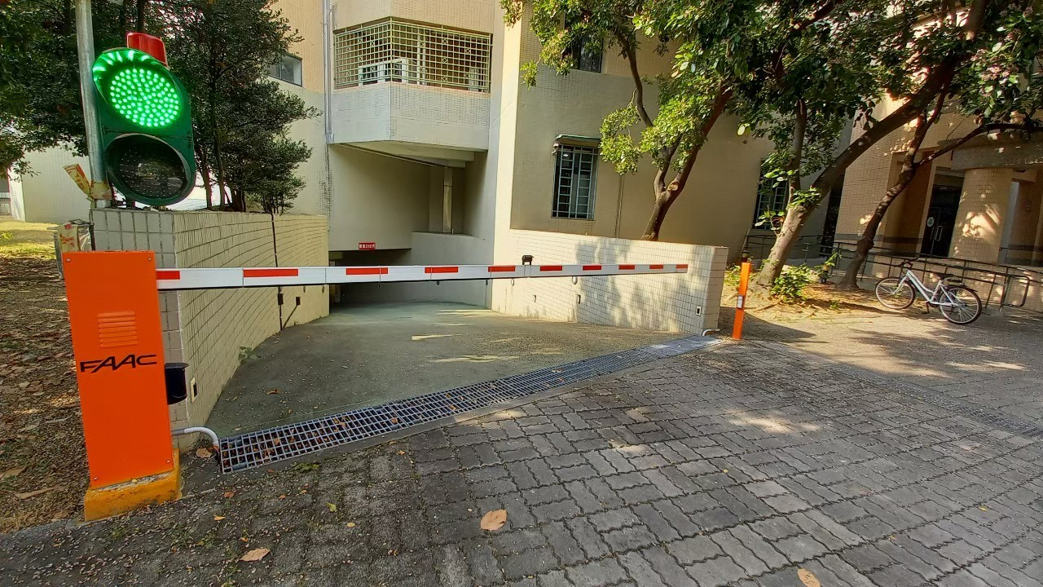
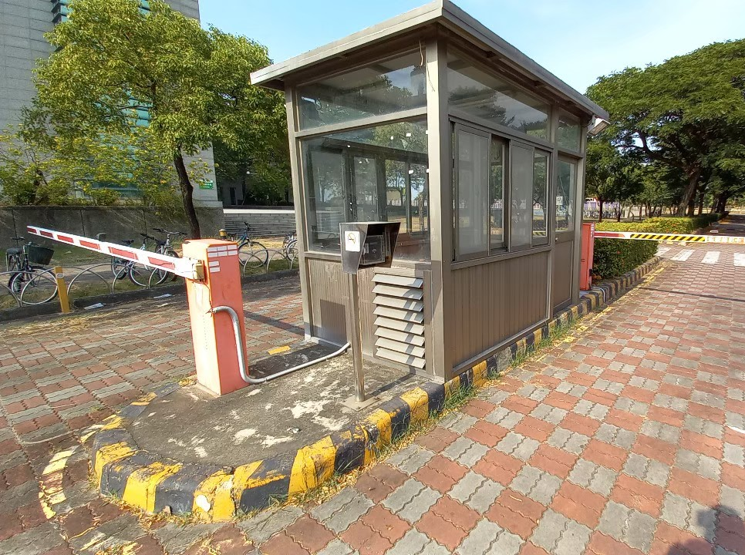
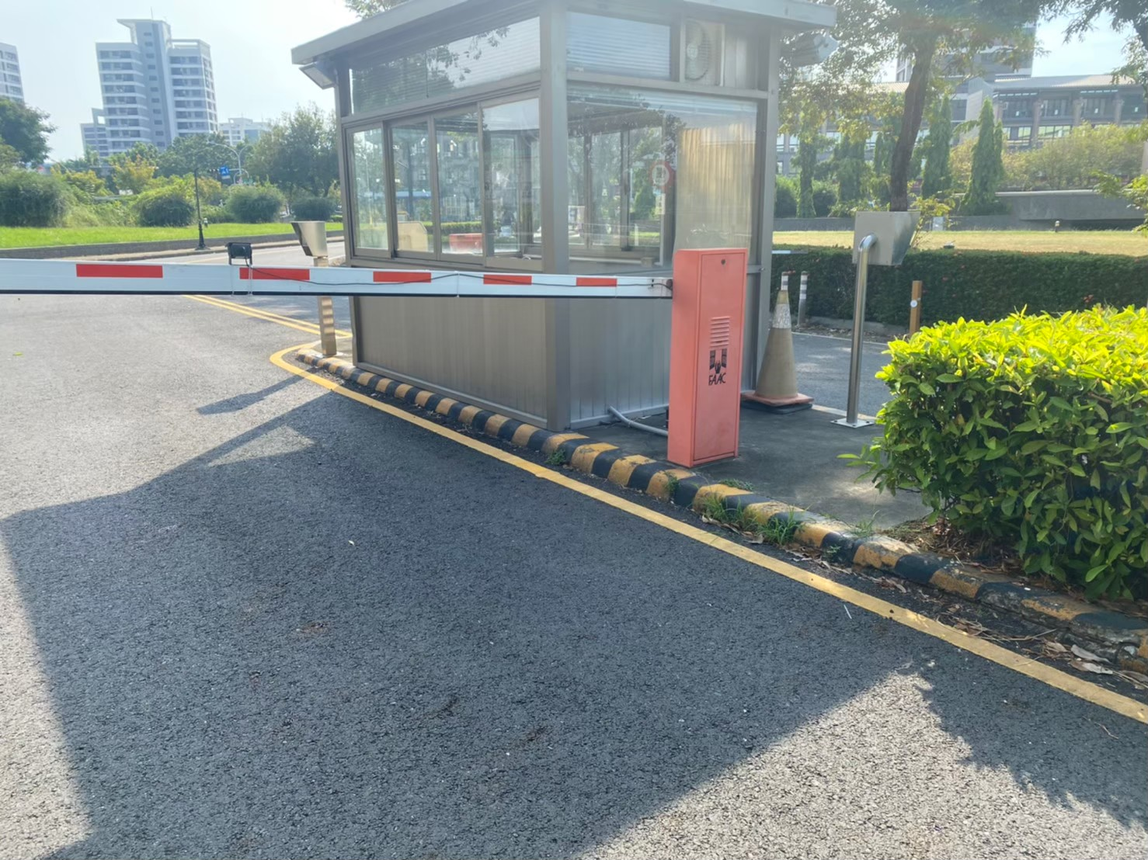
架設地
5

Slide 11
2
程式碼說明

Slide 12
程式碼
from ast import Global
import RPi.GPIO as GPIO
import paho.mqtt.client as mqtt
import serial
import time
import os
GPIO.setmode(GPIO.BOARD)
pin = 7
GPIO.setup(pin,GPIO.OUT)
sr = serial.Serial("/dev/ttyUSB0",115200)
token,answer,tempstr=[],[],[]
flag,correct=False,False
tag=""
def hex2dec(string_num):
return str(int(string_num, 16))
import 需要的函式庫
設定繼電器控制腳位和RFID設備接口、宣告相關變數
定義函式(將16進制轉成10進制，以取得所需etag長度)
6

Slide 13
程式碼
def output(packs,t):
global tag,tempstr,correct
if len(packs) < 7 or int(hex2dec(packs[6])) > 20:
return
if len(packs) >= (7+int(hex2dec(packs[6]))):
if int(packs[6]) == 0:
...
else:
correct = False
answer=packs[10:10+int(hex2dec(packs[6]))-4]
tag = ""
for row in answer:
tag = tag + str(row)
with open("result2.csv","r") as f1:
lines = f1.readlines()
f1.close()
篩選掃描到的
eTag資料內容
開啟CSV檔案讀取
現有資料
7
Notes:
篩選資料(長度太長或太短不要)，判斷是否和csv檔一致

Slide 14
程式碼
for line in lines:
if line != '\n':
tempstr = line.split(",")
tempstr[1] = tempstr[1].lower().rstrip()
if(tempstr[1] == tag):
correct = True
break
if correct:
GPIO.output(pin,True)
time.sleep(1)
else:
GPIO.output(pin,False)
str1 = ""
比對eTag和檔案內
資料是否相符
若相符則開啟繼電器開關
8

Slide 15
程式碼
try:
while(True):
data = sr.read().hex()
if data !='':
t1=time.time_ns()
if data == '1b':
flag=True
continue
if flag:
if data == '39':
output(token,t1)
t1=time.time_ns()
flag=False
token=['1b','39']
continue
token.append(data)
if len(token) > 50:
token = []
finally:
GPIO.cleanup()
確認掃描到的eTag資料是1b 39開頭，紀錄當前時間，放入output
函式篩選資料並比對
初始化繼電器設定
9
Notes:
讀資料

Slide 16
3
進度說明

Slide 17
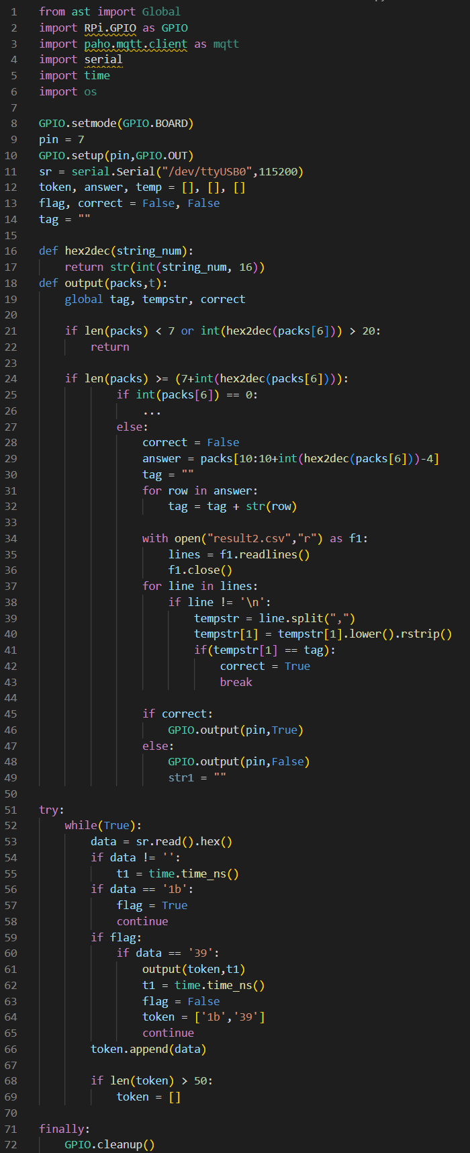
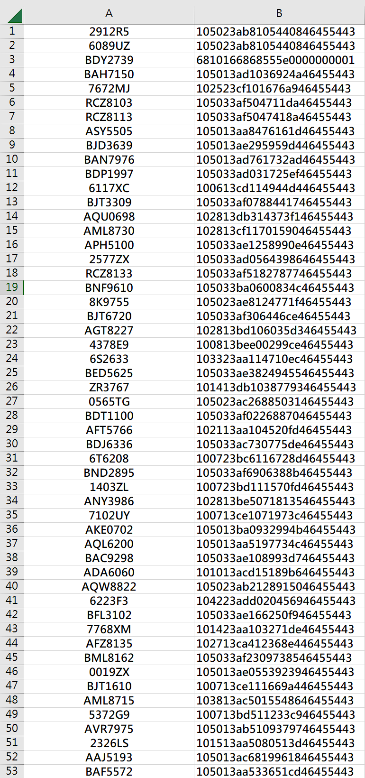
控制程式
車牌紀錄
10

Slide 18
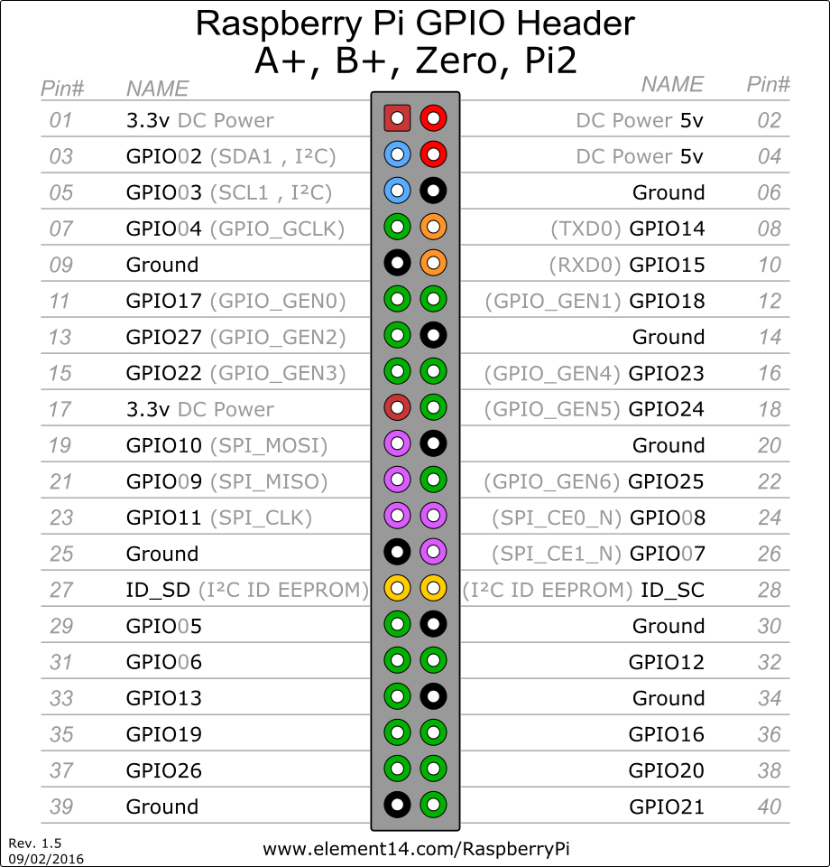
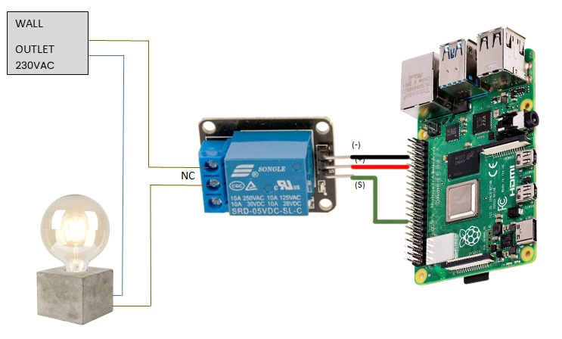
繼電器介接
GPIO
資料來源：https://how2electronics.com/smart-phone-controlled-home-automation-with-raspberry-pi/
資料來源：https://community.element14.com/products/raspberry-pi/m/files/312
11

Slide 19
Thanks!

